Slide 1
16 Base de données objet
© Robert Godin. Tous droits réservés.

Slide 2
Introduction
Persistance transparente dans un langage objet
Pas de défaut d’impédance
  pas de transformation entre modèles
Navigation rapide vs jointure
  stockage en grappe
  accès par pointeur
Quelques niches
  ingénierie, télécom, applications scientifiques, Web 2, …
  graphe d’objets complexe
  temps réel
  BD enchâssée
Norme ODMG
Portail : http://www.odbms.org/
© Robert Godin. Tous droits réservés.

Slide 3
16.1 Le langage de définition de données ODL
Basé sur IDL (CORBA/OMG)
Non supporté
  association n-aire n>2
  classe associative
Types littéraux (valeurs)/objets
© Robert Godin. Tous droits réservés.

Slide 4
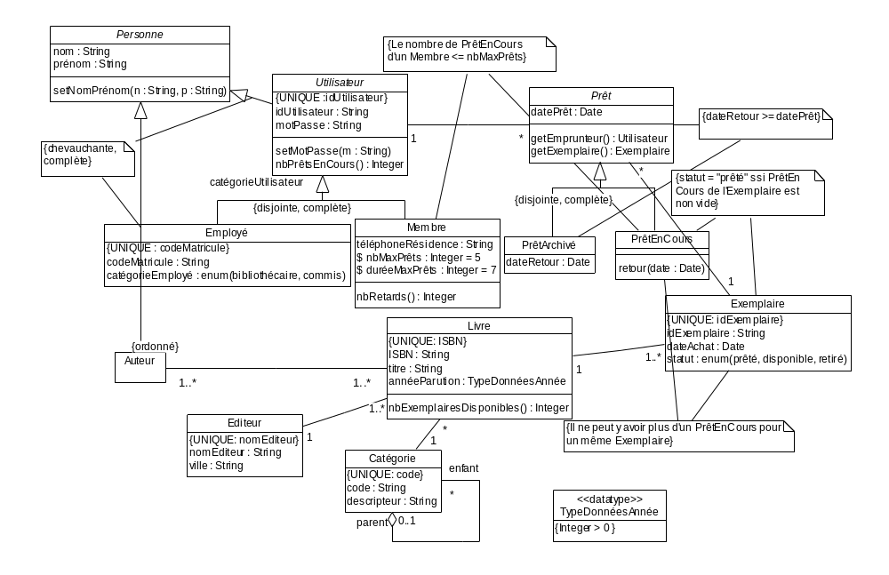
Exemple UML
© Robert Godin. Tous droits réservés.

Slide 5
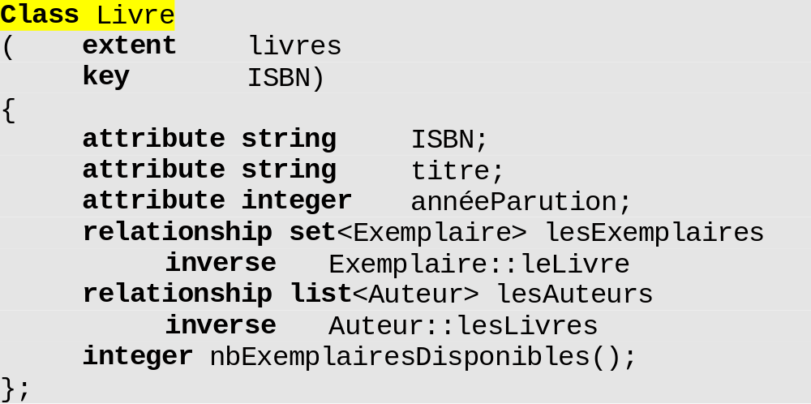
16.1.1 Classe et interface ODL
© Robert Godin. Tous droits réservés.

Slide 6
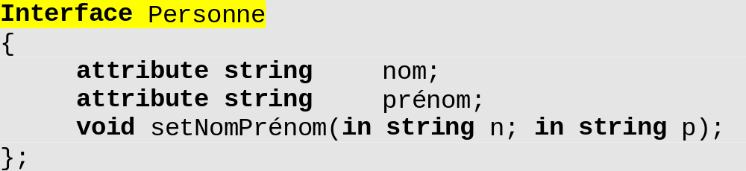
16.1.1.1 INTERFACE ODL
Pas d ’extent (non instantiable)
Attribut/association
  équivalent lecteur/modifieur
  non hérité par interface
© Robert Godin. Tous droits réservés.

Slide 7
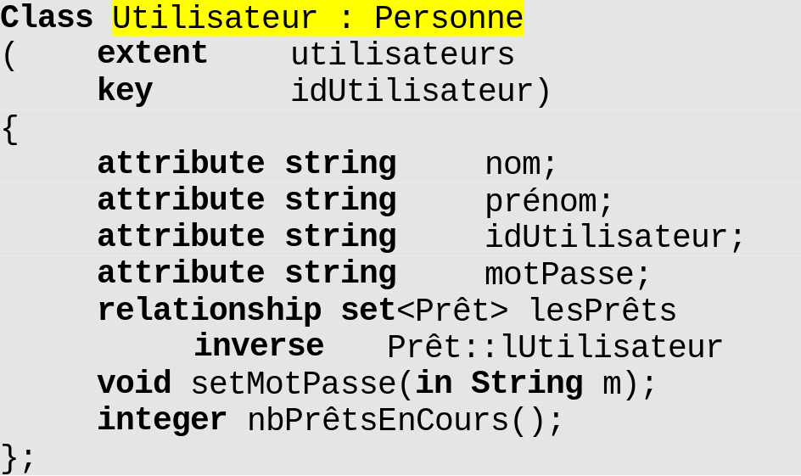
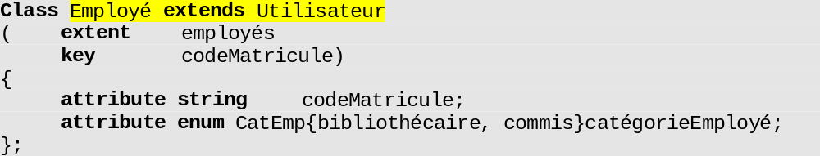
16.1.2 Héritage d'interface (:) et de classe (extends)
© Robert Godin. Tous droits réservés.

Slide 8
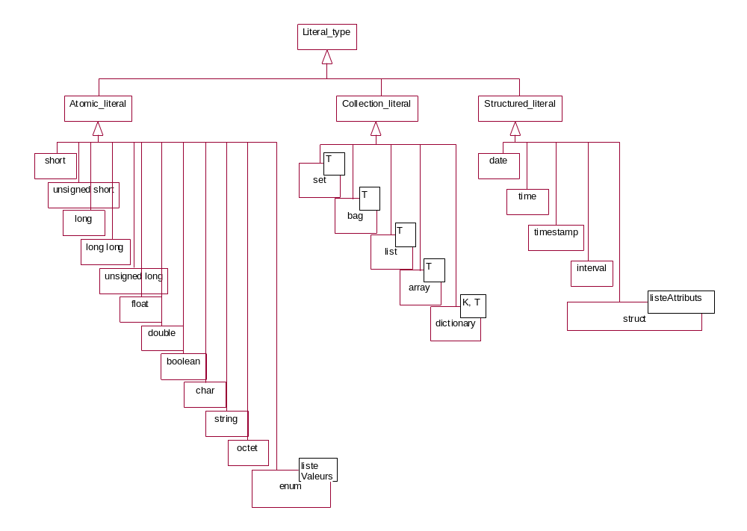
16.1.3 Littéral ODL
© Robert Godin. Tous droits réservés.

Slide 9
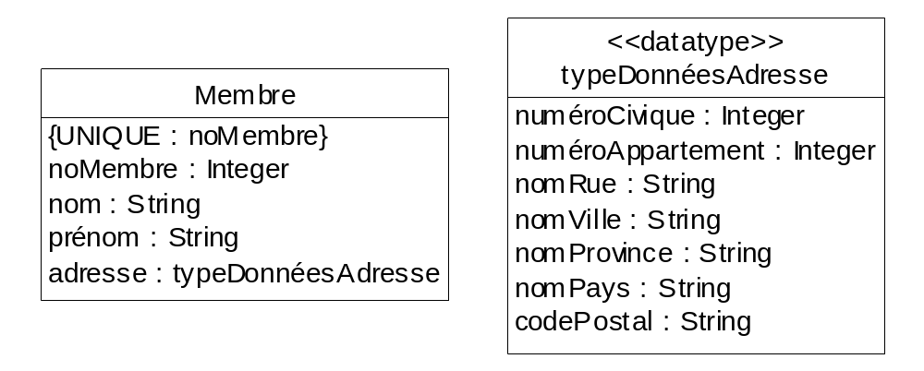
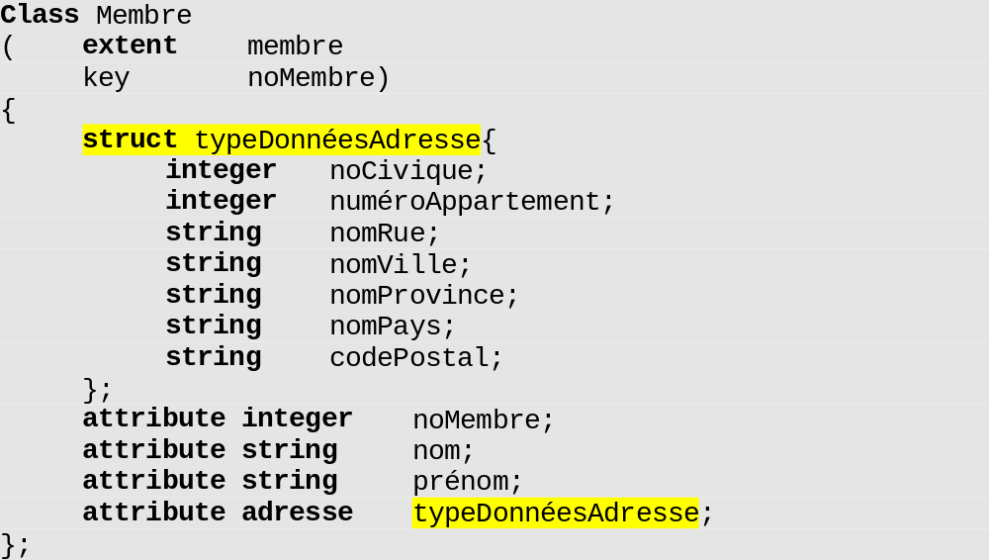
Littéral structuré
© Robert Godin. Tous droits réservés.

Slide 10
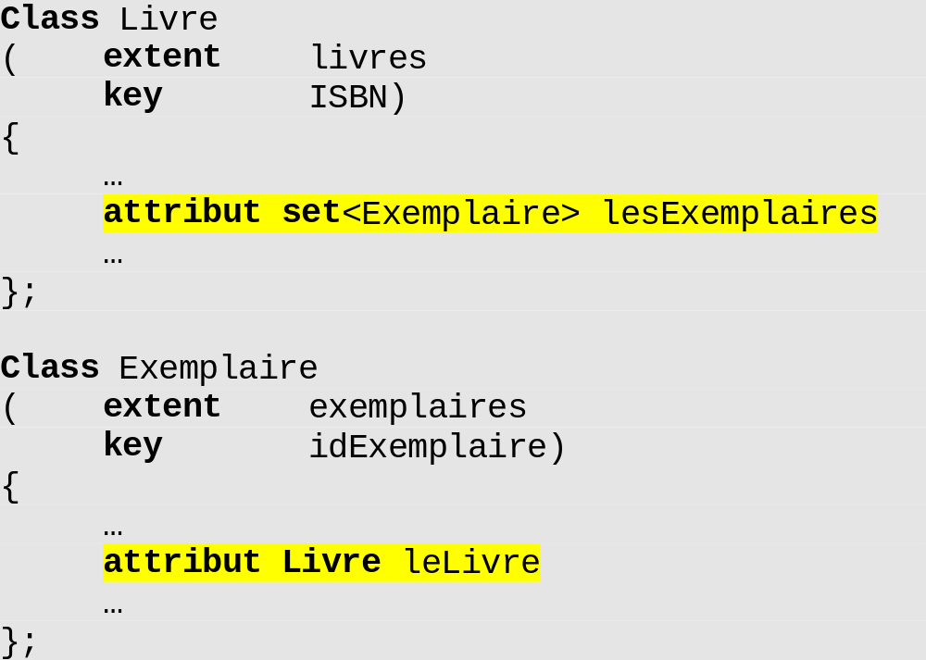
16.1.4 Collections ODL
© Robert Godin. Tous droits réservés.

Slide 11
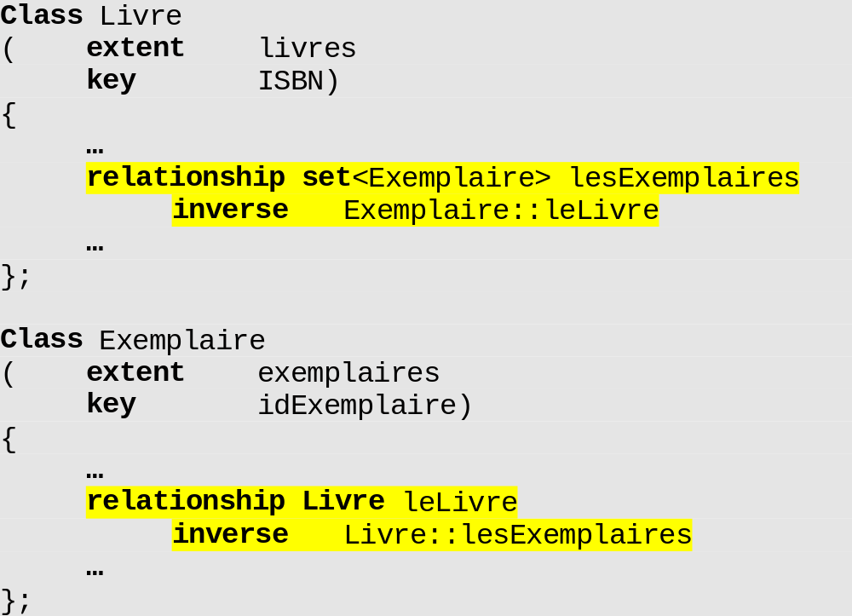
16.1.5 Association en ODL (relationship)
© Robert Godin. Tous droits réservés.

Slide 12
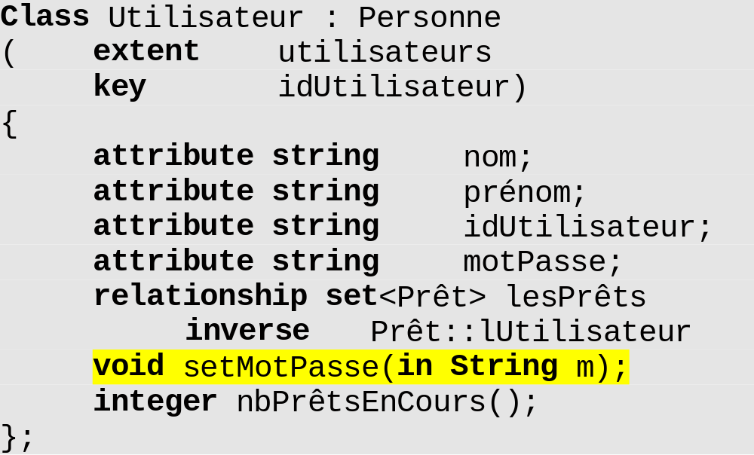
16.1.6 Spécification de la signature des opérations
© Robert Godin. Tous droits réservés.

Slide 13
16.2 Objets transients/persistants
Cohabitation des objets transiants/persistants pour une même classe
Persistance par atteignabilité (par référence)
© Robert Godin. Tous droits réservés.

Slide 14
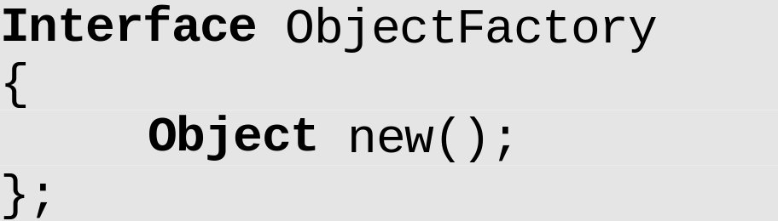
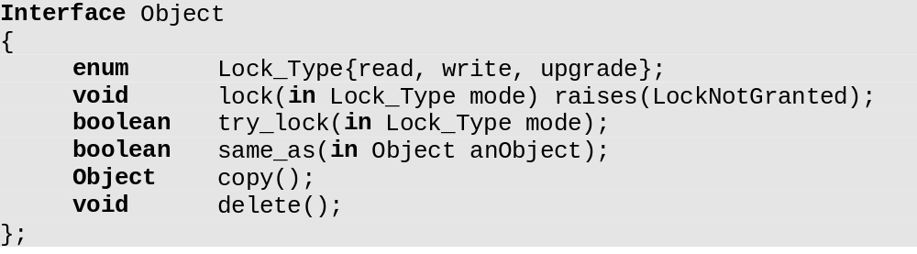
16.2.1 Constructeurs d'objets
© Robert Godin. Tous droits réservés.

Slide 15
16.2.2 Contrôle de concurrence
Pessimiste par défaut
  verrouillage en deux phases
  mode read (partagé) en lecture
  mode write (exclusif) en écriture
  mode upgrade
    demande explicite par lock() ou try-lock()
© Robert Godin. Tous droits réservés.

Slide 16
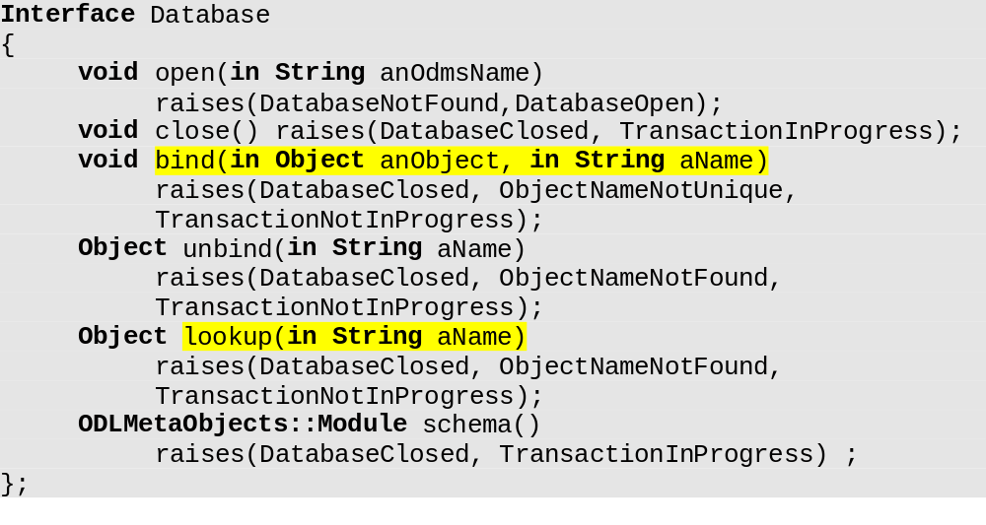
16.2.3 Noms de racines persistantes
bind() pour créer un nom de racine persistante
  extent est une racine persistante
persistance par atteignabilité (reachability)
  objets qui sont référencés par une racine deviennent persistants
  au commit
lookup() pour chercher la racine
© Robert Godin. Tous droits réservés.

Slide 17
Autres approches de contrôle de la persistance
Contrôle programmatique explicite
  objet.makePersistent()
Par héritage
  sous-classes d ’une classe spéciale
© Robert Godin. Tous droits réservés.

Slide 18
16.2.4 Gestion des OID persistants
Table OID -> adresse transiante
  coût important de traduction
Mutation de pointeurs (pointer swizzling)
  bit qui distingue entre OID et adresse transiante
  quand muter ?
    Automatique : au chargement
    À la demande : au premier parcours
    Mécanisme de mémoire virtuelle (hardware)
      Object Store
© Robert Godin. Tous droits réservés.

Slide 19
16.3 Le langage de requête OQL
Similarités avec SQL
  table -> racine persistente
Grammaire complète :
  http://www.odmg.org
© Robert Godin. Tous droits réservés.

Slide 20
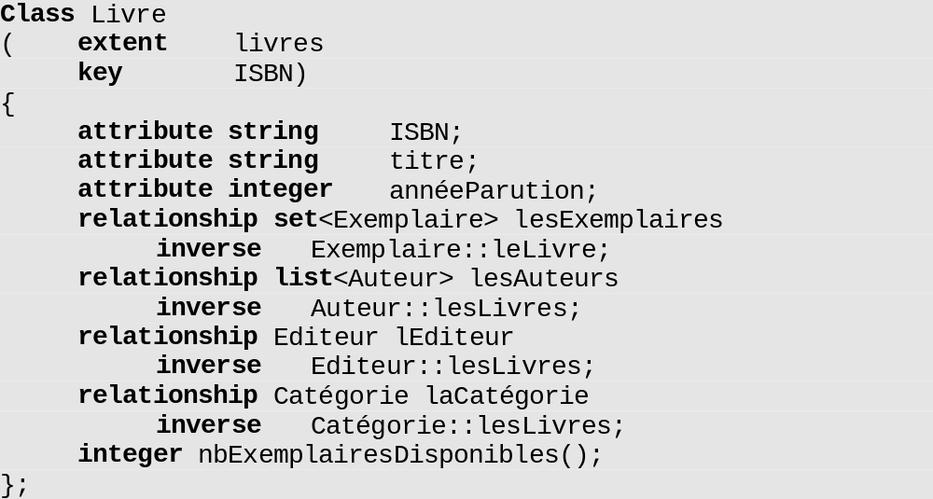
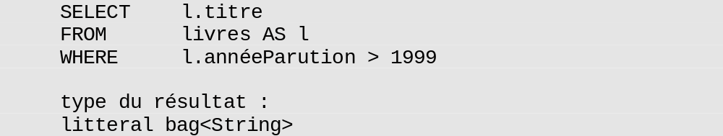
16.3.1 SELECT de base
Le titre des livres parus après 1999
© Robert Godin. Tous droits réservés.

Slide 21
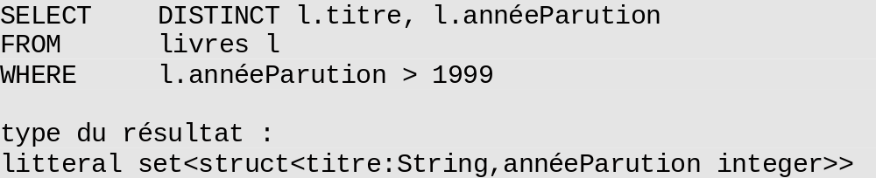
16.3.2 Clause DISTINCT
Le titre et l'année des livres parus après 1999 sans doublons
© Robert Godin. Tous droits réservés.

Slide 22
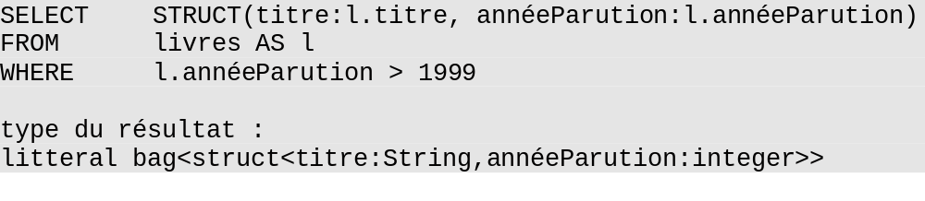
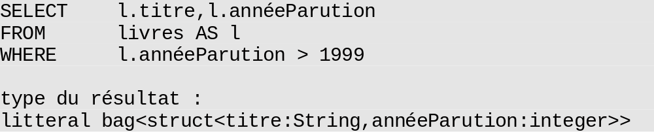
16.3.3 Constructeur STRUCT
Le titre et l'annéeParution des livres parus après 1999
Équivalent à
© Robert Godin. Tous droits réservés.

Slide 23
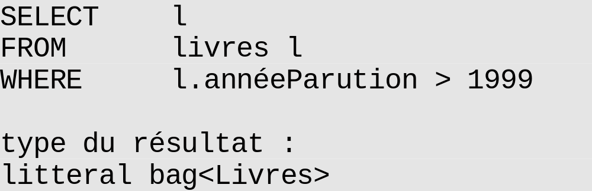
16.3.4 Sélection d'objets de la BD
Collection de références aux objets de la classe Livre parus après 1999
Peut ensuite manipuler les objets persistants
© Robert Godin. Tous droits réservés.

Slide 24
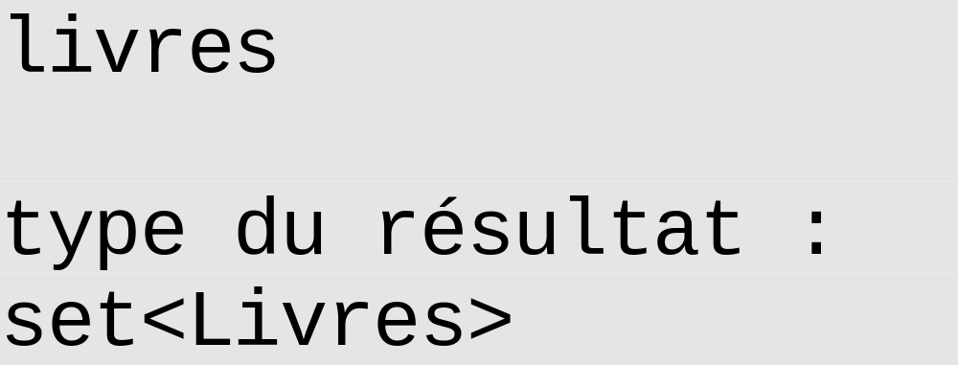
16.3.5 Requête sans SELECT
Collection des livres
© Robert Godin. Tous droits réservés.

Slide 25
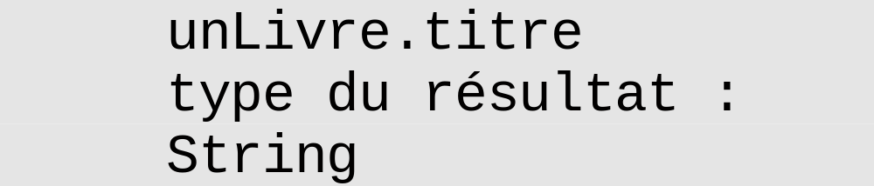
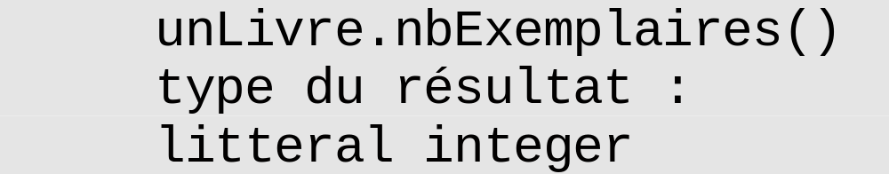
16.3.6 Expressions de chemins
Le titre de l ’objet unLivre (type Livre)
Exemple avec une opération
© Robert Godin. Tous droits réservés.

Slide 26
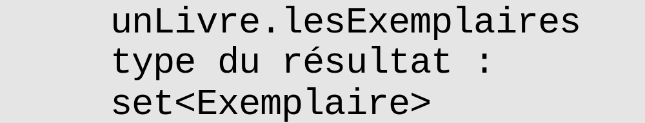
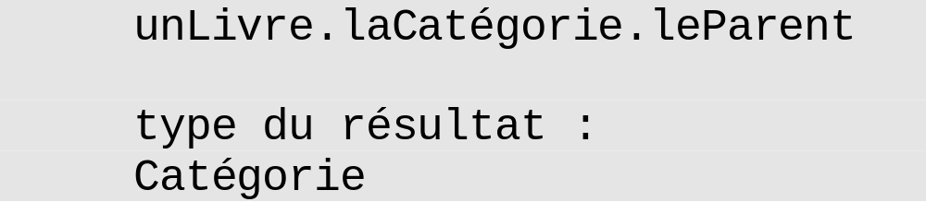
Expressions de chemins (suite)
Naviguer une association
En cascade
© Robert Godin. Tous droits réservés.

Slide 27
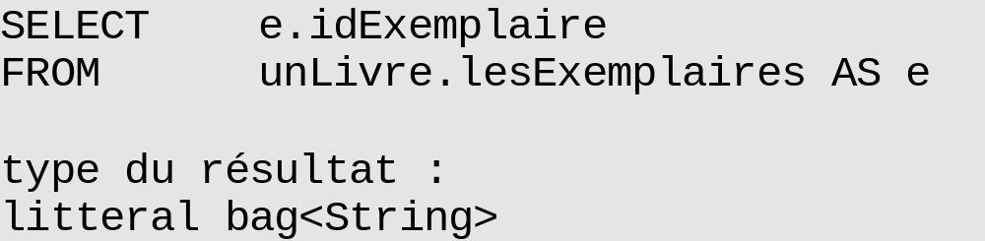
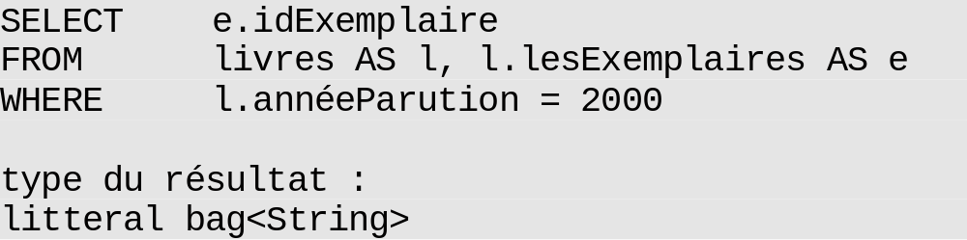
Navigation à travers une collection
Les idExemplaires d'un livre
Les idExemplaire des livres de l'année 2000
© Robert Godin. Tous droits réservés.

Slide 28
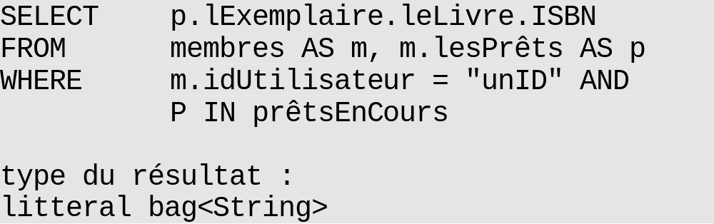
Navigation à travers une collection (suite)
Le ISBN des livres actuellement empruntés par le membre dont le idUtilisateur = ‘unId’
© Robert Godin. Tous droits réservés.

Slide 29
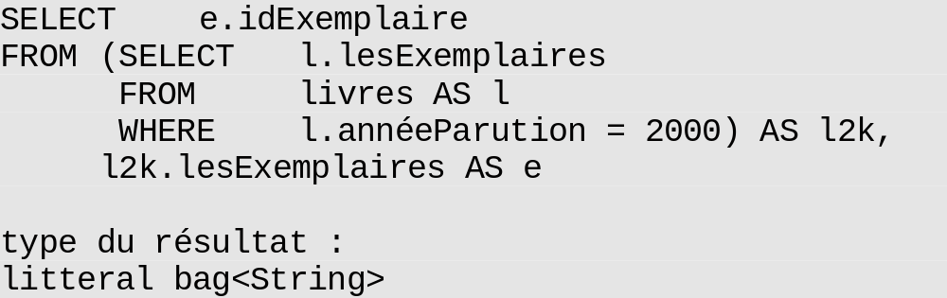
16.3.7 SELECT enchâssé dans le FROM
les idExemplaire des livres de l'an 2000
© Robert Godin. Tous droits réservés.

Slide 30
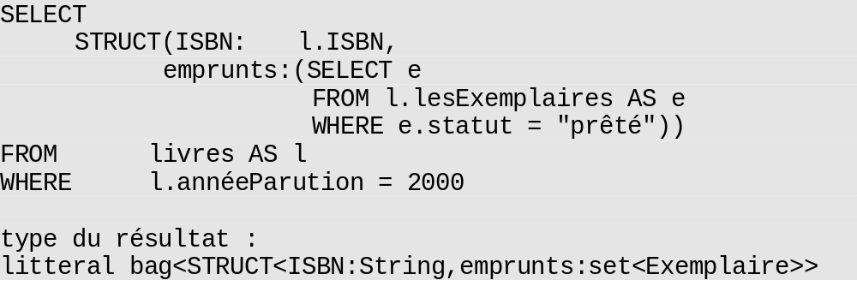
16.3.8 SELECT enchâssé dans la spécification du résultat d'un SELECT
Les ISBN des livres de l'an 2000 accompagnés de leurs exemplaires empruntés
© Robert Godin. Tous droits réservés.

Slide 31
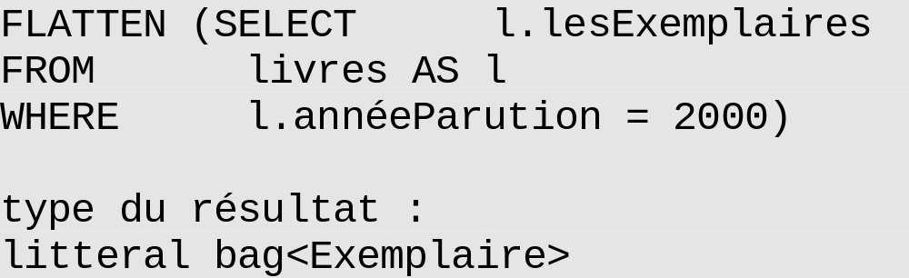
16.3.9 Aplatissement d'une collection de collections (FLATTEN)
FLATTEN(set ( set(1, 3), set (2, 5, 3), set (5, 8)) ) = set(1, 2, 3, 5, 8)
Extraire les exemplaires des livres parus en l'an 2000
© Robert Godin. Tous droits réservés.

Slide 32
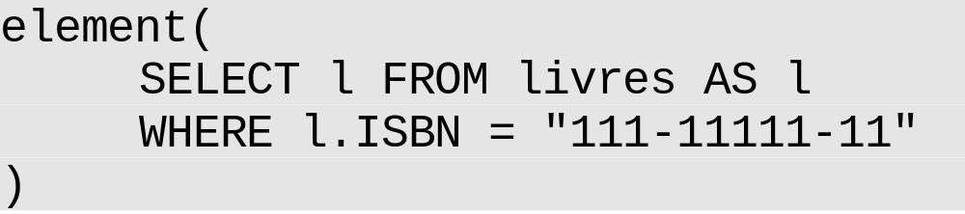
16.3.10 Extraction de l'élément d'un singleton (ELEMENT)
Retourner l’objet de la classe Livre qui correspond au ISBN = ‘111-11111-11’
© Robert Godin. Tous droits réservés.

Slide 33
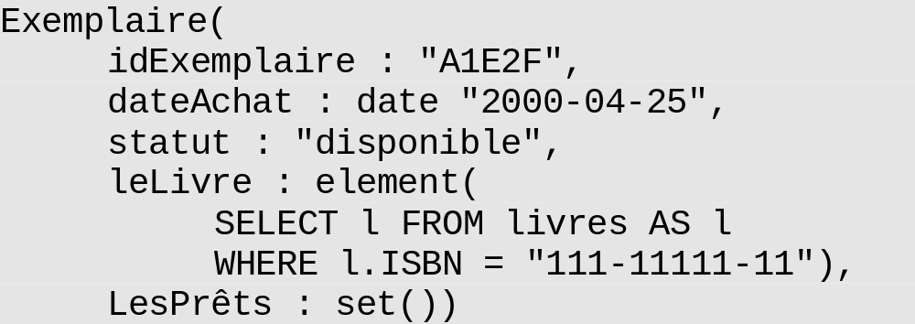
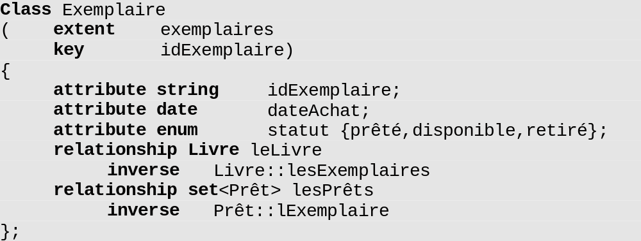
16.3.11 Constructeurs d'objets
Le constructeur suivant construit un objet de la classe Exemplaire
© Robert Godin. Tous droits réservés.

Slide 34
16.3.12 Comparaison par identité ou par valeur
Le = compare les OID des objets
© Robert Godin. Tous droits réservés.

Slide 35
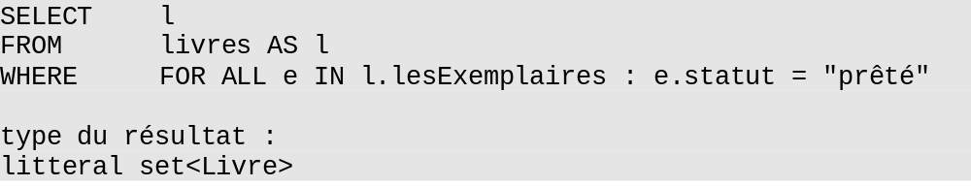
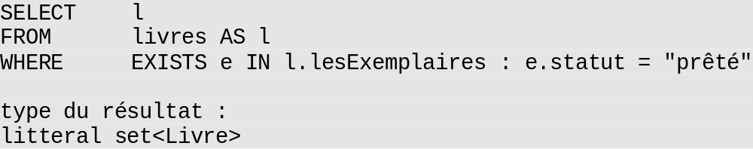
16.3.13 Quantificateurs FOR ALL et EXISTS
Les livres dont tous les exemplaires sont empruntés
Les livres dont au moins un exemplaire est emprunté
© Robert Godin. Tous droits réservés.

Slide 36

16.3.14 Quantificateurs SOME, ANY et ALL
© Robert Godin. Tous droits réservés.

Slide 37
16.3.15 Fonctions de groupe
Le nombre moyen d’exemplaires disponibles par livre
© Robert Godin. Tous droits réservés.

Slide 38
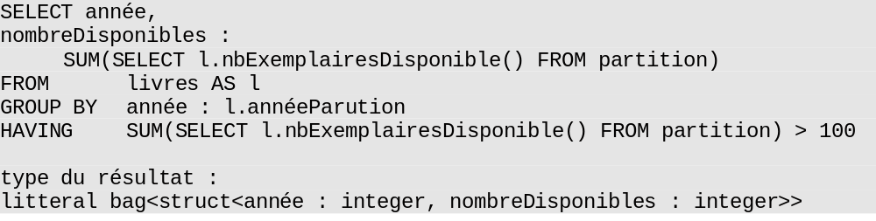
16.3.16 Partition avec GROUP BY
Le nombre d’exemplaires disponibles par années de parution pour les années où le nombre dépasse 100
© Robert Godin. Tous droits réservés.

Slide 39
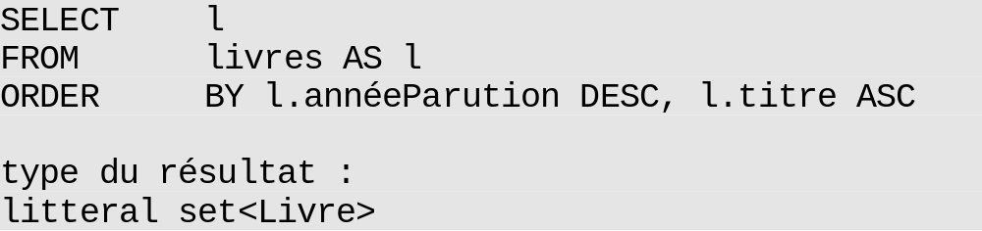
16.3.18 Tri avec ORDER BY
Les livres triés par ordre descendant (DESC) de l’année de parution et par ordre ascendant (ASC) du titre
© Robert Godin. Tous droits réservés.

Slide 40
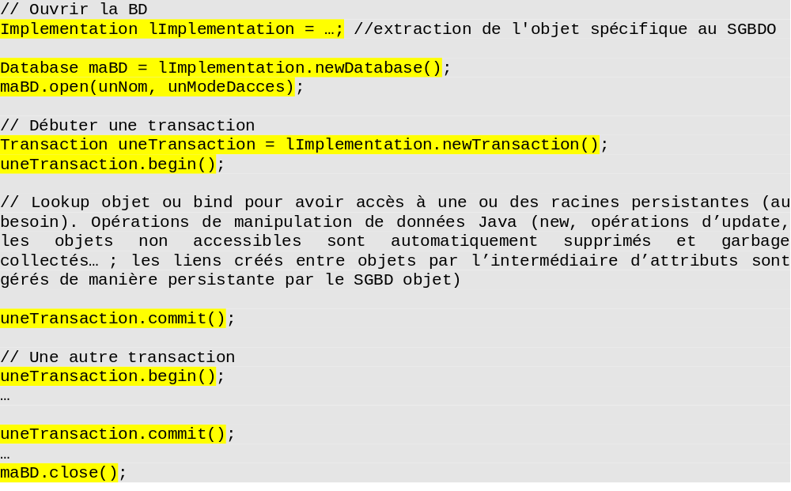
16.4.2.1 SCÉNARIO GLOBAL DE MANIPULATION DE DONNÉES EN JAVA
© Robert Godin. Tous droits réservés.

Slide 41
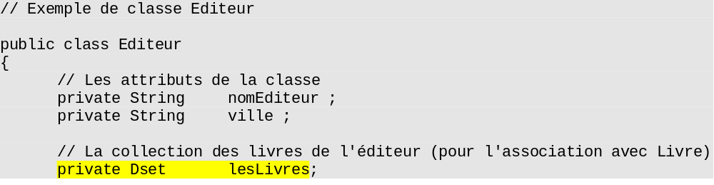
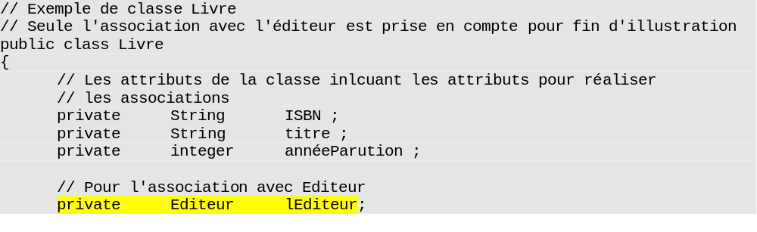
16.4.2.2 DÉFINITION DE CLASSES CAPABLES DE PERSISTANCE
Dcollection, Dset, Dbag, Dlist, Darray et Dmap
© Robert Godin. Tous droits réservés.

Slide 42
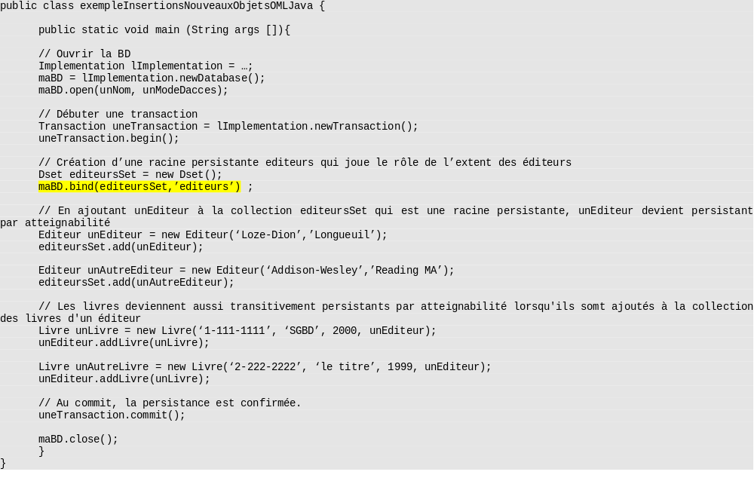
16.4.2.3 CRÉATION D'UNE RACINE PERSISTANTE
© Robert Godin. Tous droits réservés.

Slide 43
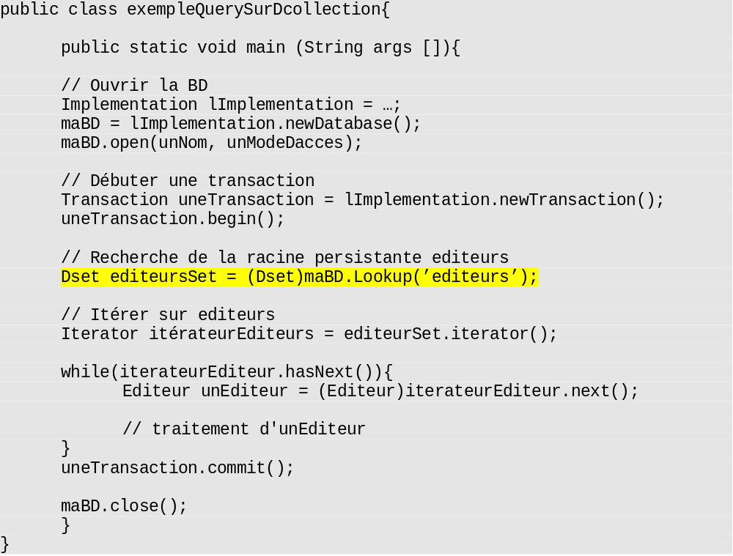
16.4.2.4 NAVIGATION À PARTIR D'UNE RACINE PERSISTANTE
© Robert Godin. Tous droits réservés.

Slide 44
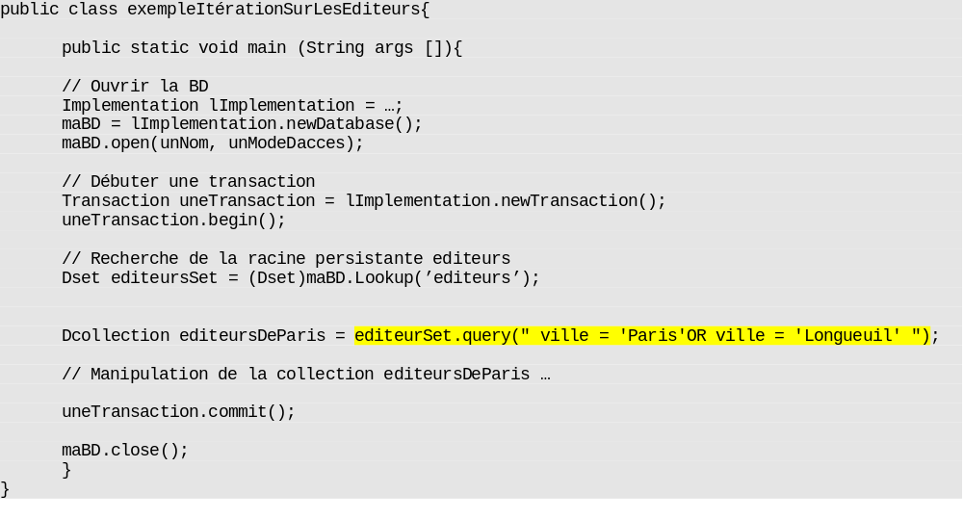
16.4.2.5 REQUÊTE SIMPLE SUR UNE DCOLLECTION
© Robert Godin. Tous droits réservés.

Slide 45
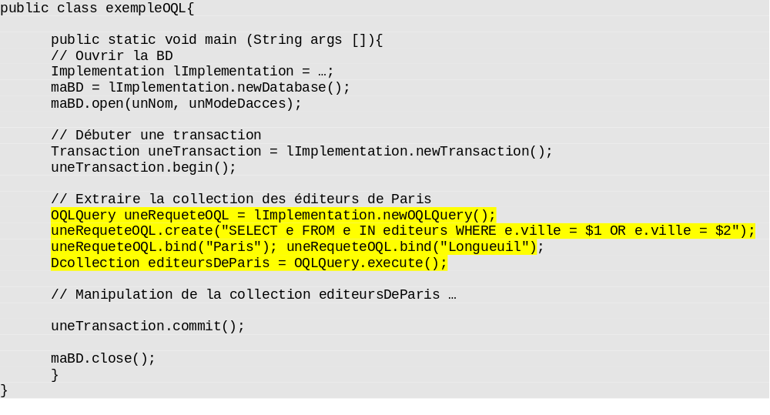
16.4.2.6 REQUÊTE OQL
© Robert Godin. Tous droits réservés.

Slide 46
1.5 Persistance transparente avec la norme JDO
API normalisée pour persistance transparente
Au-dessus de
  fichiers, BD SQL, XML, etc.
SQL
  correspondance déclarative entre les types d'objets et tables
© Robert Godin. Tous droits réservés.

Slide 47
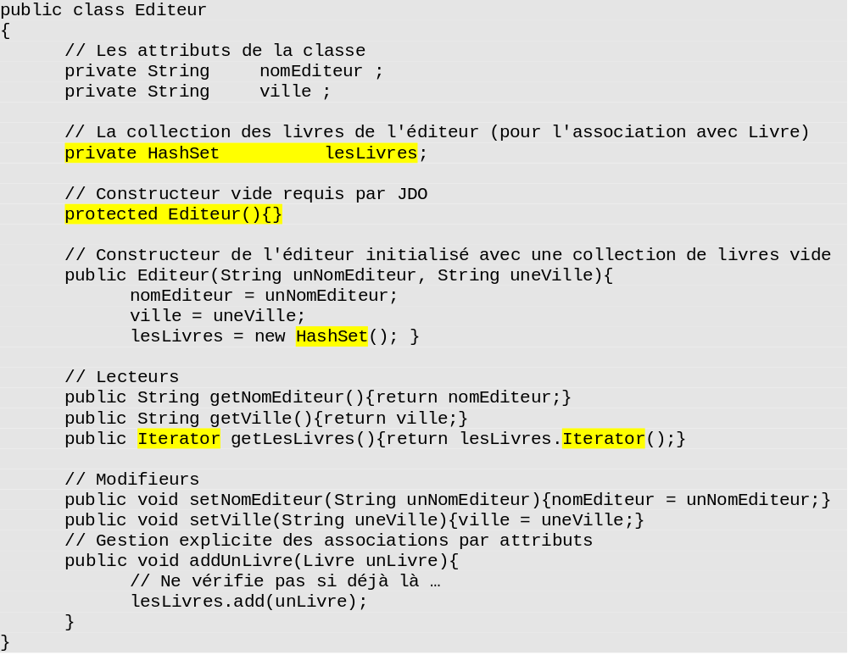
Exemple Livre et Editeur
© Robert Godin. Tous droits réservés.

Slide 48
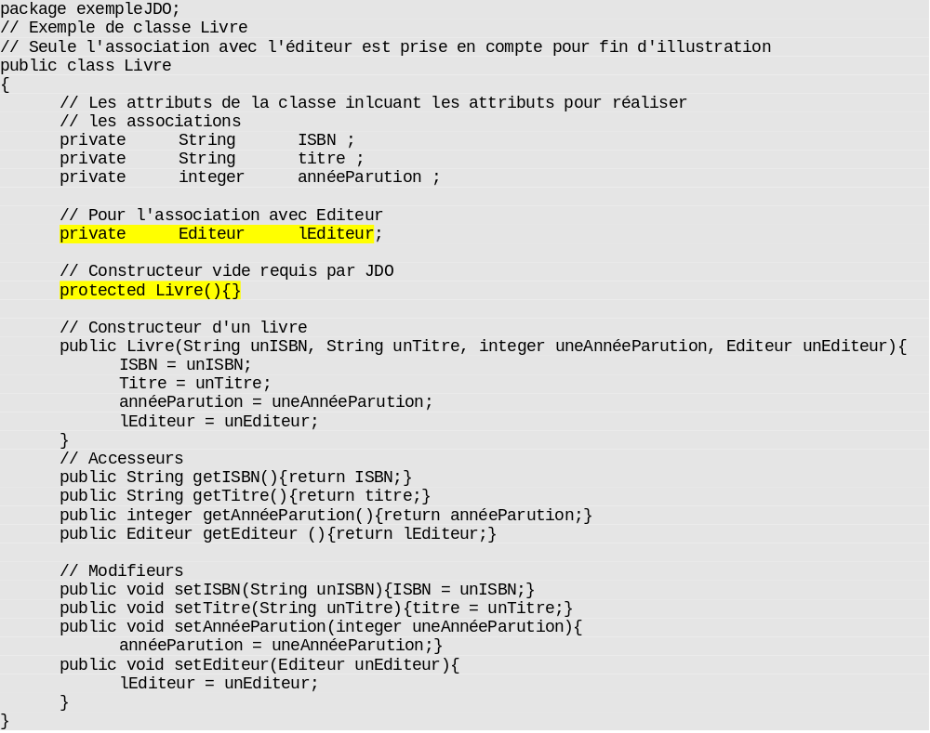
© Robert Godin. Tous droits réservés.

Slide 49
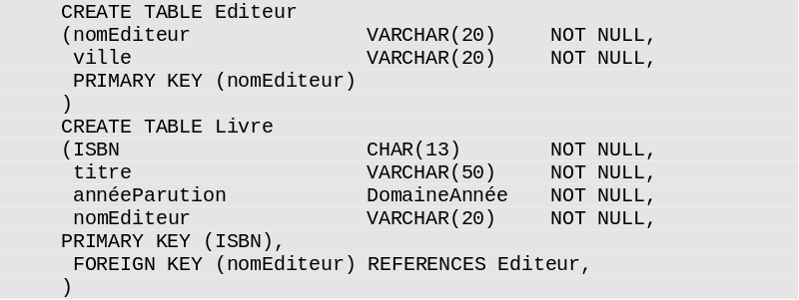
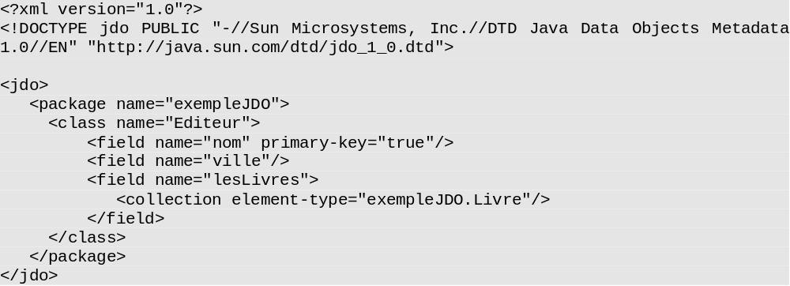
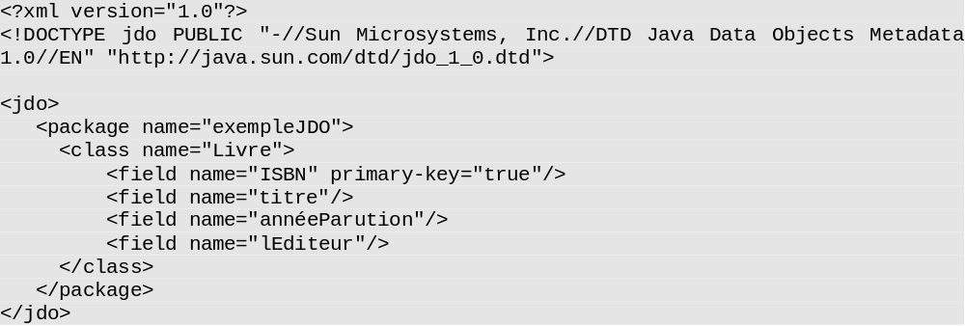
Correspondance table-classe par descripteur XML
© Robert Godin. Tous droits réservés.

Slide 50

Réalisation par modification de code-octet
© Robert Godin. Tous droits réservés.

Slide 51

Création d’objets persistants
© Robert Godin. Tous droits réservés.

Slide 52

Utilisation d’un Extent
© Robert Godin. Tous droits réservés.

Slide 53

JDOQL
© Robert Godin. Tous droits réservés.

Slide 54

Modification
© Robert Godin. Tous droits réservés.

Slide 55

Supression
© Robert Godin. Tous droits réservés.

Slide 56
Hibernate
Outil de persistence transparente Java
Open source
Améliorations vs EJB 2 et JDO 1
  Plain Old Java Objects (POJO)
    Héritage, associations par attributs Java
  Langage de requête HQL plus proche de SQL
  Pas de manipulation de code (introspection Java)
Support de l’API de persistance Java de la nouvelle norme EJB3 (JSR220)
© Robert Godin. Tous droits réservés.

Slide 57

Classe Editeur
© Robert Godin. Tous droits réservés.

Slide 58

Classe Livre
© Robert Godin. Tous droits réservés.

Slide 59
Mappage objet-relationnel pour Editeur
CREATE TABLE Editeur
(nomEditeur VARCHAR(20) NOT NULL,
ville VARCHAR(20) NOT NULL,
PRIMARY KEY (nomEditeur)
)
CREATE TABLE Livre
(ISBN CHAR(13) NOT NULL,
titre VARCHAR(50) NOT NULL,
anneeParution NUMBER(4) NOT NULL,
nomEditeur VARCHAR(20) NOT NULL,
PRIMARY KEY (ISBN),
FOREIGN KEY (nomEditeur) REFERENCES Editeur
)
<?xml version="1.0"?>
<!DOCTYPE hibernate-mapping PUBLIC
"-//Hibernate/Hibernate Mapping DTD//EN"
"http://hibernate.sourceforge.net/hibernate-mapping-3.0.dtd">
<hibernate-mapping>
<class
name="packExempleHib.Editeur" table="Editeur">
<id name="nomEditeur"/>
<property name="ville"/>
<set name="lesLivres" inverse="true" cascade = "all">
<key column="nomEditeur"/>
<one-to-many class="packExempleHib.Livre"/>
</set>
</class>
</hibernate-mapping>
© Robert Godin. Tous droits réservés.

Slide 60
Mappage objet-relationnel pour Livre
<?xml version="1.0"?>
<!DOCTYPE hibernate-mapping PUBLIC
"-//Hibernate/Hibernate Mapping DTD//EN"
"http://hibernate.sourceforge.net/hibernate-mapping-3.0.dtd">
<hibernate-mapping>
<class name="packExempleHib.Livre" table="Livre">
<id name="ISBN"/>
<property name="titre"/>
<property name="anneeParution"/>
<many-to-one name="editeur" class="packExempleHib.Editeur"
column="nomEditeur" not-null="true"/>
</class>
</hibernate-mapping>
CREATE TABLE Editeur
(nomEditeur VARCHAR(20) NOT NULL,
ville VARCHAR(20) NOT NULL,
PRIMARY KEY (nomEditeur)
)
CREATE TABLE Livre
(ISBN CHAR(13) NOT NULL,
titre VARCHAR(50) NOT NULL,
anneeParution NUMBER(4) NOT NULL,
nomEditeur VARCHAR(20) NOT NULL,
PRIMARY KEY (ISBN),
FOREIGN KEY (nomEditeur) REFERENCES Editeur
)
© Robert Godin. Tous droits réservés.

Slide 61
Singleton qui démarre Hibernate et fournit l'objet SessionFactory
public class HibernateUtil {
private static SessionFactory sessionFactory;
static {
try {
sessionFactory = new Configuration().configure().buildSessionFactory();
} catch (Throwable ex) {
throw new ExceptionInInitializerError(ex);
}
}
public static SessionFactory getSessionFactory() {
return sessionFactory;
}
public static void shutdown() {
// Ferme les antémémoires et les bassins (pool) de connexions
getSessionFactory().close();
}
}
© Robert Godin. Tous droits réservés.

Slide 62
Fichier de configuration hibernate.cfg.xml
<?xml version='1.0' encoding='utf-8'?> <!DOCTYPE hibernate-configuration
PUBLIC "-//Hibernate/Hibernate Configuration DTD//EN"
"http://hibernate.sourceforge.net/hibernate-configuration-3.0.dtd">
<hibernate-configuration>
<session-factory>
<property name="hibernate.connection.driver_class">oracle.jdbc.driver.OracleDriver</property>
<property name="hibernate.connection.url">jdbc:oracle:thin:@localhost:1521:ORCL</property>
<property name="hibernate.connection.username">godin</property>
<property name="hibernate.connection.password">oracle</property>
<property name="dialect">org.hibernate.dialect.Oracle9Dialect</property>
<property name="hibernate.c3p0.min_size">5</property>
<property name="hibernate.c3p0.max_size">20</property>
<property name="hibernate.c3p0.timeout">300</property>
<property name="hibernate.c3p0.max_statements">50</property>
<property name="hibernate.c3p0.idle_test_period">3000</property>
<!-- SQL to stdout logging -->
<property name="show_sql">true</property>
<property name="format_sql">true</property>
<property name="use_sql_comments">true</property>
<mapping resource="packExempleHib/Editeur.hbm.xml"/>
<mapping resource="packExempleHib/Livre.hbm.xml"/>
</session-factory>
</hibernate-configuration>
© Robert Godin. Tous droits réservés.

Slide 63
Une première session Hibernate qui insère deux éditeurs et deux livres
Session uneSession = HibernateUtil.getSessionFactory().openSession();
Transaction uneTransaction = uneSession.beginTransaction();
Editeur unEditeur = new Editeur("Loze-Dion","Longueuil");
Editeur unAutreEditeur = new Editeur("Addison-Wesley","Reading, MA");
Livre unLivre = new Livre("1-111-1111","SGBD",2000,unEditeur);
unEditeur.getLesLivres().add(unLivre);
Livre unAutreLivre = new Livre("2-222-2222","le titre",1999,unEditeur);
unEditeur.getLesLivres().add(unAutreLivre);
uneSession.save(unEditeur);
uneSession.save(unAutreEditeur);
uneTransaction.commit();
uneSession.close();
Persistance par référence des livres associés (voir attribut cascade dans fichier de mappage Editeur.hbm.xml)
© Robert Godin. Tous droits réservés.

Slide 64
Une deuxième session Hibernate qui lit les données de la première session et les affiche
uneSession = HibernateUtil.getSessionFactory().openSession();
uneTransaction = uneSession.beginTransaction();
List lesEditeurs =
uneSession.createQuery("from Editeur e order by e.nomEditeur asc").list();
System.out.println( lesEditeurs.size() + " editeurs trouves:" );
for ( Iterator iterEditeurs = lesEditeurs.iterator(); iterEditeurs.hasNext(); ) {
Editeur unEditeurCharge = (Editeur) iterEditeurs.next();
System.out.println("Editeur:"+ unEditeurCharge.getNomEditeur() );
System.out.println("Livres de l'editeur:" );
for ( Iterator iterLivres = unEditeurCharge.getLesLivres().iterator(); iterLivres.hasNext(); ) {
Livre unLivreCharge = (Livre) iterLivres.next();
System.out.println(" "+unLivreCharge.getTitre() );
}
}
uneTransaction.commit();
uneSession.close();
© Robert Godin. Tous droits réservés.

Slide 65
Une troisième session Hibernate qui extrait les éditeurs de Paris ou Longueuil
uneSession.createQuery
("from Editeur e
where e.ville = 'Paris' or e.ville = 'Longueuil'
order by e.nomEditeur asc").list();
© Robert Godin. Tous droits réservés.

Slide 66
Une quatrième session Hibernate qui modifie le titre de ISBN:1-111-1111
uneTransaction = uneSession.beginTransaction();
List lesLivres =
uneSession.createQuery("from Livre l where l.ISBN = '1-111-1111' ").list();
unLivre = (Livre)lesLivres.iterator().next();
unLivre.setTitre("UnNouveauTitre");
uneTransaction.commit();
© Robert Godin. Tous droits réservés.

Slide 67
Une cinquième session Hibernate qui supprime un livre
uneTransaction = uneSession.beginTransaction();
lesLivres =
uneSession.createQuery("from Livre l where l.ISBN = '1-111-1111' ").list();
unLivre = (Livre)lesLivres.iterator().next();
uneSession.delete(unLivre);
uneTransaction.commit();
© Robert Godin. Tous droits réservés.

Slide 68
Suppression d’un éditeur et des livres associés en cascade (voir attribut cascade dans Editeur.hbm.xml)
uneSession.delete(unEditeurCharge);
© Robert Godin. Tous droits réservés.

